Slide 1
Mesopotamia
Equipo 1
Martínez Coronel Brayan Yosafat
Montaño Estrada Carolina
Pérez Cariño Carolina

Slide 2
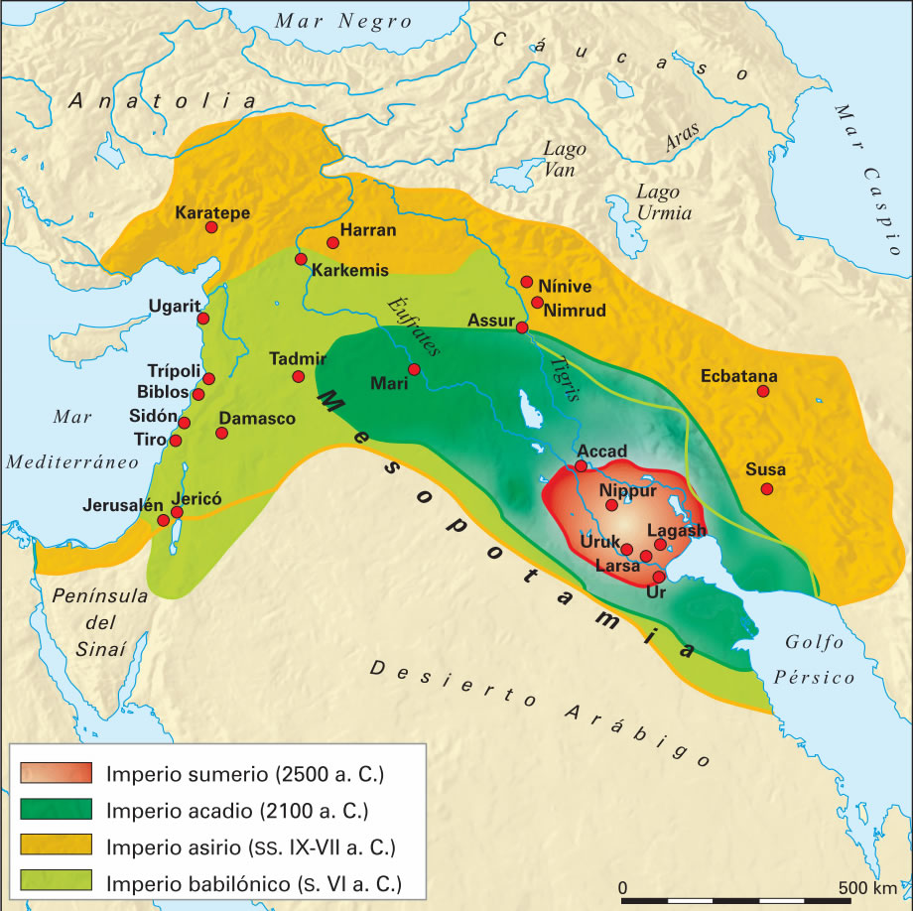
Introducción
Mapa de Mesopotamia [1]

Slide 3
Sumeria
La más antigua civilización del mundo.

Slide 4
Imperio Acadio
Comenzó gracias a las conquistas de Sargón de Acad el Grande.

Slide 5
Imperio Asirio
Se desarrolló en la región de la Antigua Mesopotamia entre 1800 - 600 a.C.

Slide 6
Hammurabi
Rey Hammurabi (1792 a. C.)

Slide 7
Ciencia
Astronomía
Matemáticas
Rueda
Escritura

Slide 8
Tecnología
Palanca
Rueda
Reloj de sol

Slide 9
Sociedad
Esclavos
Rey
Hombres libres

Slide 10
Economía
Agricultura
Comercio
Economía

Slide 11
Cultura
Edad de Bronce

Slide 12
Política
Código
Hammurabi

Slide 13
Referencias
[1] Proyectos Arquitectónicos [Online] enlace: https://proyectosarquitectonicosagredaruano.files.wordpress.com/2014/01/mapa-mesopotamia.jpg
Tavard A., Demay F. Enciclopedia Metódica, Barcelona España 1997 ed. LAROUSSE, pag. 20-23
Creative Commons Atribución-NoComercial-CompartirIgual, (2016, mayo 10) [Online], enlace: https://es.marenostrum.info/index.php?title=Antigua_Mesopotamia
J. L. Comellas, Historia sencilla de la Ciencia, RIALP, p. 27, 2007. [Online] enlace:https://books.google.com.mx/books?id=Te5ktkN1FMC&pg=PA27&dq=mesopotamia+ciencia&hl=es419&sa=X&ved=0ahUKEwiOt5mv9YndAhUIVa0KHb8nC1sQ6AEILjAB#v=onepage&q&f=true
Timelines (2001). [Online]. enlace: http://www.historyworld.net/timesearch/default.asp?keywords=&date=&sort2=&bottomsort=&topsort=&direction=&timelineid=&getyear=&viewtext=extended&conid=timeline&event_number=20.
HISTORY OF WRITING (2001). [Online]. enlace: http://www.historyworld.net/wrldhis/PlainTextHistories.asp?HistoryID=ab33&paragraphid=asf#asf#ixzz5PDTk7u5T.
Mesopotamia, ciencias sociales (2016) [Online], enlace: http://profesorantoniocarrillo.weebly.com/uploads/2/6/4/1/26417862/mesopotamia.pdf

Slide 14
Referencias
[Historia Universal: Imperio Babilónico [Online] enlace: https://mihistoriauniversal.com/edad-antigua/imperio-babilonico/
Pirenne J. Historia Universal, Barcelona España 1963 4ta edición ed. Éxito, S.A. p.p. 8-11
A. Gomis, Akal Historia de la ciencia y de la técnica 2. Las civilizaciones fluviales. Egipto y Mesopotamia, Akal, p. 33, 1992. [Online] enlace: https://books.google.com.mx/books?id=YGeg8PVvPSEC&pg=PA33&dq=mesopotamia&hl=es-419&sa=X&ved=0ahUKEwiNkOuLsIvdAhVEcq0KHcMuCpw4ChDoAQguMAI#v=onepage&q&f=true
HISTORY OF ASTROLOGY (2001). [Online]. enlace: http://www.historyworld.net/wrldhis/PlainTextHistories.asp?HistoryID=ac32&paragraphid=bvg#bvg.
J. Klíma, Sociedad y cultura en la antigua Mesopotamia, Akal, p.157, 2007. [Online] enlace:https://books.google.com.mx/books?id=3Jp5eV4ZBdgC&pg=PA316&dq=mesopotamia+economia&hl=es-419&sa=X&ved=0ahUKEwj7oPiA9ondAhUPPK0KHdMrDRgQ6AEILDAB#v=onepage&q&f=true
HISTORY OF BANKING (2001). [Online]. enlace: http://www.historyworld.net/wrldhis/PlainTextHistories.asp?HistoryID=ac19&paragraphid=bzh#bzh.

Slide 15
Referencias
Easy Calculation [Online] link: https://www.easycalculation.com/funny/numerals/images/babylonian/numbers.gif
J. Sanmartín y J. M. Serrano, Historia antigua del próximo oriente. Mesopotamia y Egipto, Akal, 1998. [Online] enlace: https://books.google.com.mx/books?id=R2R1NrmUozkC&printsec=frontcover&dq=antigua+mesopotamia&hl=es419&sa=X&ved=0ahUKEwjmuvqYsIvdAhUFEawKHbBGAZsQ6AEIMTAC#v=onepage&q&f=true
V. Arvizu, «Guía de Estudio Historia Universal I,» 2010. [Online]. enlace:
https://drive.google.com/file/d/0B-JWYRoeA1dDRldkS2JOWlRib3c/view.
National Geographic España, La ciencia mesopotámica, 2012. [Online] enlance: https://www.nationalgeographic.com.es/historia/grandes-reportajes/la-ciencia-mesopotamica_6745

